Slide 1




ỦY BAN NHÂN DÂN QUẬN LONG BIÊN
TRƯỜNG TIỂU HỌC ĐÔ THỊ VIỆT HƯNG
BÀI GIẢNG ĐIỆN TỬ
KHỐI 3
MÔN: TOÁN

Slide 2













Slide 3




8 x 9 = ..?...
Đáp án: 72
Notes:
BẤM VÀO VÔ LĂNG ĐỂ QUAY LẠI

Slide 4

9 x 6 = ..?...
Đáp án: 54

Slide 5

1 x 8 = …?...
Đáp án: 8

Slide 6
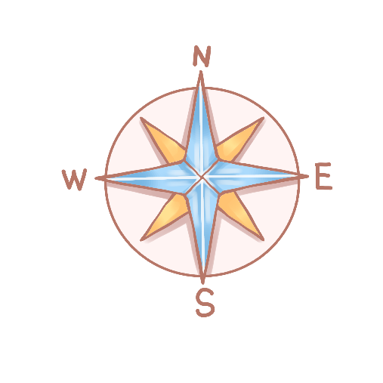








Slide 7










Slide 8

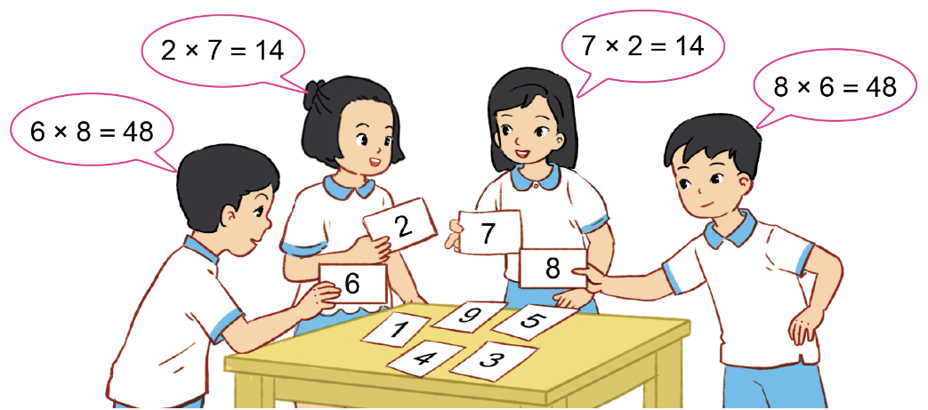

Chọn hai thẻ rồi nêu phép nhân thích hợp

Slide 9
1
2
3
4
5
6
7
8
9
Notes:
Khi kick chuột lần 1 vào các ô thì ô đó sẽ đổi màu. Sau đó kick lần 2 thì sẽ trở lại màu ban đầu. Gv lựa chọn 2 thẻ bất kì và cho hs thực hiện phép nhân.

Slide 10

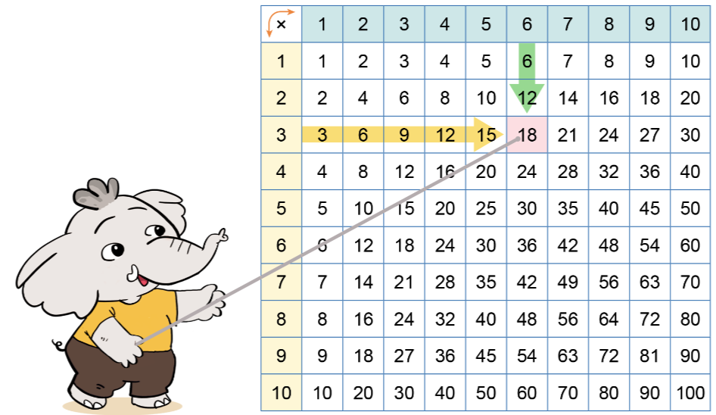

Quan sát bảng nhân và thực hiện các hoạt động sau:
a) Sử dụng bảng nhân (theo hướng dẫn)
VD: Tìm kết quả phép nhân 3 x 6 = ?
Bước 1: Từ số 3 ở cột 1, theo chiều mũi tên dóng sang phải.
Bước 2: Từ số 6 ở hàng 1, theo chiều mũi tên dóng xuống dưới.
Bước 3: Hai mũi tên gặp
nhau ở số 18.
$→$Ta có: $3×6=18$

Slide 11












b. Sử dụng bảng nhân để tìm kết quả của các phép tính sau:
$$7×7=$$
$$49$$
$$4×9=$$
$$36$$
$$3×5=$$
$$15$$
$$5×8=$$
$$40$$
$$2×6=$$
$$12$$
$$9×2=$$
$$18$$

Slide 12
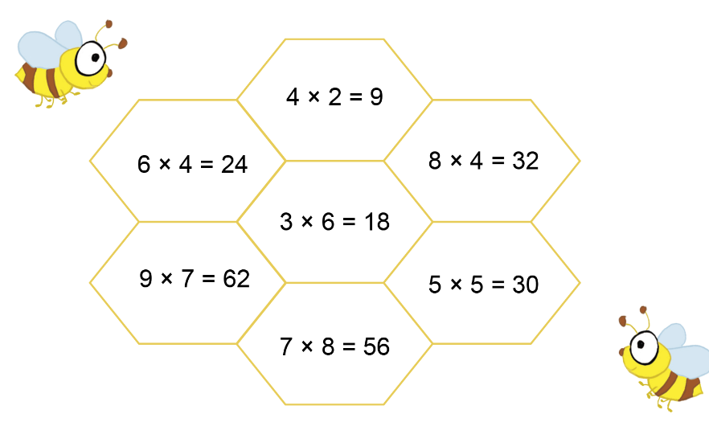


Slide 13
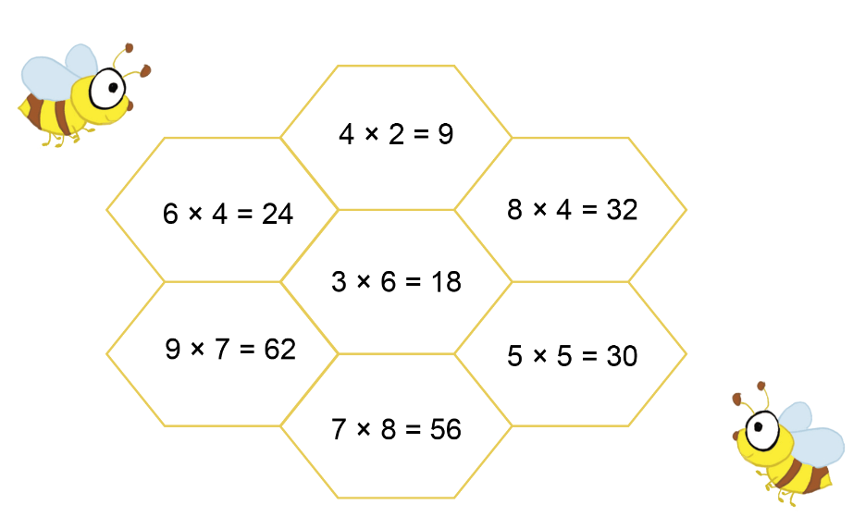



$$4×2=8$$
$$9×7=63$$
$$5×5=25$$

Slide 14

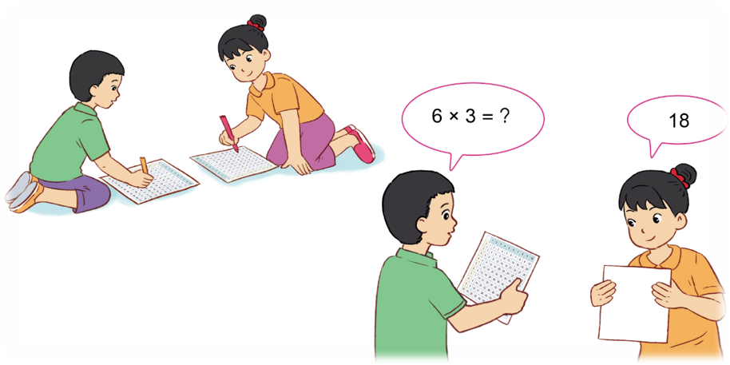
Đố bạn sử dụng bảng nhân để tìm kết quả các phép nhân

Slide 15


Đáp án: 54
6 x 9 = ?
Notes:
Một bạn hỏi, một bản trả lời

Slide 16
Đáp án: 30
4 x 8 = ?
Notes:
Một bạn hỏi, một bản trả lời

Slide 17
Đáp án: 49
7 x 7 = ?
Notes:
Một bạn hỏi, một bản trả lời

Slide 18
Về nhà
Ôn lại kiến thức đã học
Hoàn thành bài tập trong SBT
Đọc trước bài: Gam

Slide 19


